Slide 1
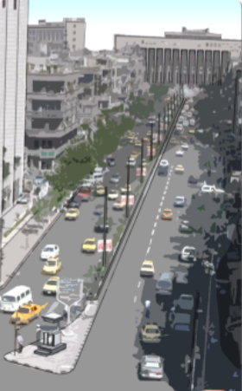
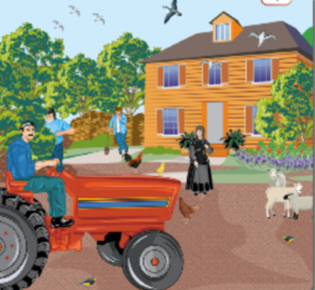
الرِّيف وَالمَدينَة (2)
Dr. Ehab Atta

Slide 2
أُرِيد أَنْ أَشُمّ الهَوَاء النَّظِيف
زُرْتُ المَزَارع وَالبَسَاتِين فِي الرِّيف
ذَهَبْتُ يَوْمَ العُطْلَة إِلَى الرِّيف

Slide 3
شَرِبْتُ الحَلِيب الطَّازَج
سَمِعْتُ تَغْرِيد الطُّيُور
رَأَيْتُ الحَيَوَانَات الأَلِيفَة

Slide 4
سُكَّان الرِّيف طَيِّبُون وَكَرِيمُون
رِحْلَة الرِّيف رَائِعَة
نِمْتُ تَحْتَ الشَّجَرَة

Slide 5
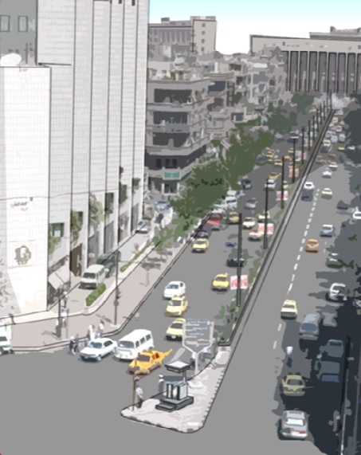

Slide 6
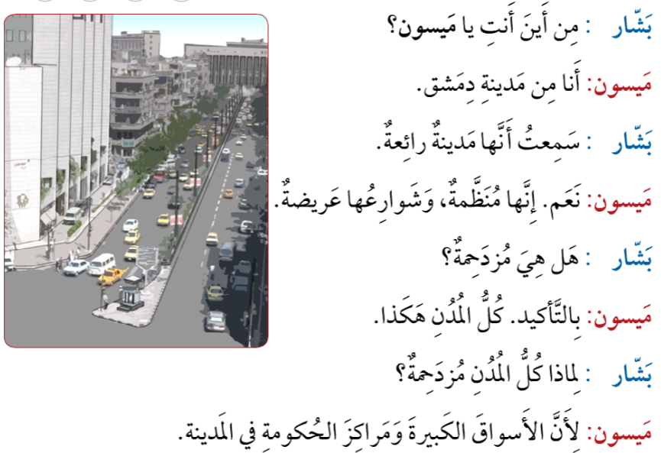

Slide 7
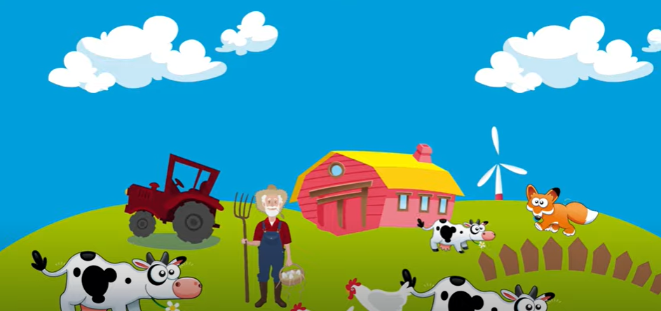
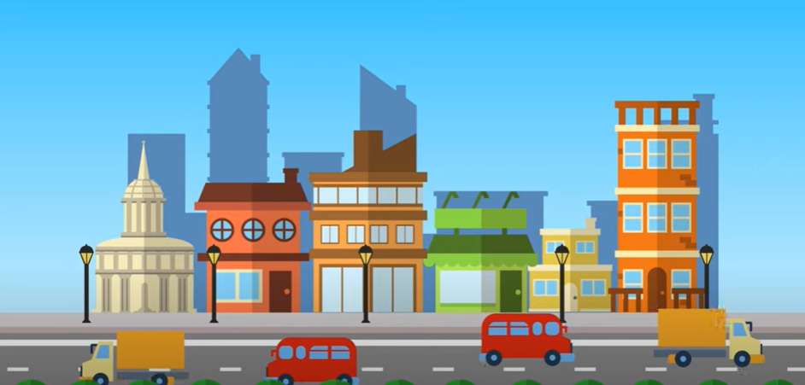
https://www.youtube.com/watch?v=pFGs_gsLujg

Slide 8


